Slide 1
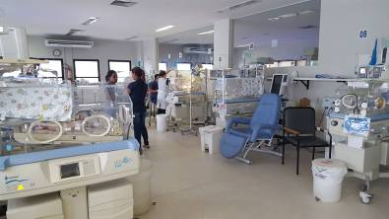
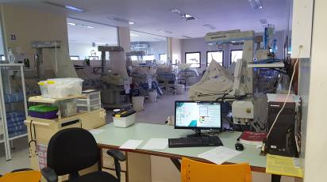

Morbidade neonatal e sobrevivência de 1 ano de bebês extremamente prematuros
Neonatal Morbidity and 1-Year Survival of Extremely Preterm Infants.
Stensvold HJ, Klingenberg C, Stoen R, Moster D, Braekke K, Guthe HJ, Astrup H, Rettedal S, Gronn M, Ronnestad AE; Norwegian Neonatal Network.Pediatrics. 2017 Mar;139(3). pii: e20161821. doi: 10.1542/peds.2016-1821. Epub 2017 Feb 22.PMID: 28228499
APRESENTAÇÃO: PATRÍCIA TEODORO DE QUEIROZ
R3 NEONATOLOGIA – HMIB/SES/DF
UNIDADE DE NEONATOLOGIA do HMIB/SES/DF
COORDENAÇÃO: MARTA DAVID ROCHA DE MOURA
BRASÍLIA, 22 DE JUNHO DE 2017
www.paulomargotto.com.br

Slide 2

O QUE SE SABE SOBRE ESTE TEMA
Recém nascidos extremamente prematuros apresentam altas taxas de morbidade e mortalidade.

Slide 3
Introdução
A decisão de iniciar ou reter cuidados ativos para bebês na fronteira da viabilidade é desafiadora e eticamente complexa.
Uma revisão sistemática recente das diretrizes nacionais para o gerenciamento de partos extremamente prematuros relatou um acordo geral para o cuidado de conforto com 22 semanas de idade gestacional (IG) e cuidados ativos com mais de 25 semanas IG.
No entanto, as recomendações com 23 e 24 semanas variaram substancialmente.¹
As medidas adotadas diferem entre os Centros, regiões e países e influenciam as taxas de natimortos, internações e resultados da UTI Neonatal.
Recentemente, uma abordagem pré e pós-natal mais ativa foi relatada para aumentar a sobrevivência sem um aumento na deficiência grave. ² ⁻ ⁴

Slide 4
Introdução
O primeiro Estudo de Prematuridade Extrema Norueguês (First Norwegian Extreme Prematurity Study NEPS1) investigou todos os lactentes com uma IG de 22 a 27 semanas ou peso de nascimento <1000 g, nascido em 1999 e 2000.
E relatou altas taxas de sobrevivência e baixas taxas de morbidades neonatais em comparação com relatos anteriores. ⁵ ⁻⁹
Entre as 306 crianças investigadas aos 5 anos, 84% tiveram deficiência leve ou não.
No entanto, 15 dos 18 lactentes com deficiência neurológica grave foram inferiores a 26 semanas de IG. ¹⁰

Slide 5
Objetivos
Os objetivos deste estudo foram descrever os cuidados perinatais, a morbidade neonatal, as causas de morte e a sobrevivência de 1 ano nas crianças nascidas de 22 a 26 semanas de gestação na Noruega em 2013 e 2014 (NEPS2).
Também buscamos comparar os resultados atuais com NEPS1 e estudos populacionais recentes de outros países.

Slide 6
Métodos
A população estudada incluiu todos os bebês nascidos vivos e natimortos, com 22 a 26 semanas nascidos na Noruega, entre 1 de janeiro de 2013 e 31 de dezembro de 2014.

Slide 7
Coleta de Dados
Os dados da Rede Neonatal Norueguesa (NNN) e do Registro Médico de Nascimento da Noruega (MBRN) foram vinculados para análises.
O Registro Médico de Nascimento da Noruega recebe dados obrigatórios, de todos os partos e intervenções após 12 semanas de gestação, incluindo informações sobre gravidez, intervenções trabalhistas, complicações de nascimento, se o bebê nasce vivo e evidência de anomalias congênitas. ¹¹
A idade fetal e a data estimada de parto são calculadas no rastreio por ecografia fetal de rotina entre 17 e 19 semanas gestacionais ou com base no último período menstrual (DUM) se não houver ecografia fetal antes de 20 semanas de gestação disponível.

Slide 8
Coleta de Dados
Todas as 21 Unidades Neonatais norueguesas incorporam dados clínicos em uma base de dados eletrônica baseada na Web diariamente.
O banco de dados inclui dados antropométricos e demográficos, dados detalhados sobre ressuscitação, modalidades de tratamento, procedimentos invasivos, diagnósticos, parâmetros de desfecho e status na alta.
Os membros dedicados da Rede de dados Neonatal Norueguesa, em cada site de estudo participam do controle de qualidade e suplementação de dados faltantes.

Slide 9
Coleta de Dados
Tanto o Registro Médico de Nascimento da Noruega como a Rede de dados Neonatal Norueguesa coletam dados pessoais identificáveis ​​sem consentimento de acordo com o Regulamento MBRN e a Lei de Sistemas de Arquivamento de Dados de Saúde Pessoal da Noruega.
O presente estudo foi aprovado pelos Comitês Regionais de Ética em Pesquisa Médica e de Saúde na Noruega.

Slide 10
Definições de resultados e tratamento
Os dados sobre bebês nascidos vivos foram obtidos pelo MBRN e NNN.
Todos os bebês nascidos vivos foram seguidos até a morte ou alta hospitalar.
A sobrevivência de um ano foi registrada na MBRN.
As anomalias congênitas foram definidas de acordo com a Classificação Internacional de Doenças, 10ª Revisão.
O ducto arterioso permeável (Q25.5), a luxação do quadril (Q65.0-65.5) e a aplasia da artéria umbilical (Q27.0) não foram classificadas como anomalias.
MBRN: registro de nascimento médico da Noruega
NNN: Rede Neonatal Norueguesa

Slide 11
Definições de resultados e tratamento
Os esteróides antenais foi considerado curso completo quando usado menos 24 horas antes do nascimento.
PIG: foi definido como peso ao nascer abaixo do Percentil 10
Sepse: crescimento de bactérias ou fungos em cultura de sangue e tratamento antibiótico de pelo menos 5 dias ou morte antes de 5 dias durante o episódio.
Quando os estafilococos coagulase negativos foram identificados, foi necessário um valor de proteína C-reativa superior a 95 nmol / L (10 mg / L).
A displasia broncopulmonar grave (DBP) foi definida como necessidade de oxigênio ou suporte respiratório na idade pós-menstrual 36 semanas. ¹³
A enterocolite necrosante (NEC) foi diagnosticada de acordo com o estágio de Bell 2 ou 3. ¹⁴

Slide 12
Definições de resultados e tratamento
A hemorragia intracraniana (HIC) e a leucomalácia cística periventricular (estágio cPVL ≥2) ¹⁵ foram determinadas pelo ultrassom craniano, antes da alta ou morte hospitalar. O grau 3 ou 4 HIC e/ou cPVL foi considerado grave anormalidade pelo ultrassom craniano.
A retinopatia grave da prematuridade (ROP) foi definida como o estágio 3 a 5¹⁶.
A morbidade neonatal principal foi definida como qualquer das seguintes morbidades: DBP grave, NEC, anormalidade severa do cérebro ou ROP severa.
As mortes na UTIN foram categorizadas de acordo com as causas primárias e se a morte ocorreu após a decisão de retirar o tratamento intensivo.

Slide 13
Comparações com outras populações – baseado nos Coortes nacionais
Para comparação com o estudo NEPS1 e com as recentes coortes nacionais baseadas na população, o número de bebês nascidos vivos, nascidos mortos e os diferentes resultados para cada semana gestacional completa, foram extraídos das publicações originais.
Foram comparados os dados com:
  Swedish Express de 2004 a 2007¹⁷,
  coorte Epicure 2 da Inglaterra em 2006,¹⁸ e
  coorte francesa Epipage 2 nascida em 2011¹⁹

Slide 14
Análise estatística
As análises estatísticas foram realizadas com SPSS 23.0 e o Stata 14.1
Os resultados são apresentados como medianas com intervalo interquartil, números com proporção (%), proporção com intervalo de confiança binomial (IC) de 95%, ou como odds ratios (OR) com IC 95%.
As diferenças de grupo foram examinadas utilizando o teste χ2 e o teste exato de Fisher para variáveis ​​dicotômicas e o teste Mann-Whitney U para variáveis ​​contínuas.
Os valores de P <0,05 foram definidos como estatisticamente significativos.
As associações entre IG e o risco de não serem admitidos na UTIN foram analisadas usando regressão logística para cada semana gestacional, estabelecidos como referência lactentes nascidos com 26 semanas.

Slide 15
Análise estatística
Avaliando o efeito da IG sobre mortalidade e morbidade neonatal, aplicou-se regressão logística linear, e as crianças <24 semanas de gestação foram categorizadas em 1 grupo por causa do pequeno número de bebês sobreviventes.
As diferenças entre NEPS1 e NEPS2 foram analisadas com regressão logística usando NEPS1 como referência, ajustado para IG.
Estudo norueguês da prematuridade extrema 1999 e 2000 (NEPS1)
e 2013 e 2014 (NEPS2)

Slide 16
Resultados
De uma população total de nascimento de 120.007 na Noruega em 2013 e 2014, 423 nasceram de 22 a 26 semanas de gestação.
Três gestações foram encerradas devido a malformações letais e foram excluídas das análises.
Entre os 420 lactentes incluídos, 145 foram nascidos mortos (1,2 por 1000 nascimentos totais) e 275 nascidos vivos (2,3 por 1000 nascimentos totais).
No total, 251 crianças (91% dos nascidos vivos) foram internadas na UTI Neonatal (UTIN) e a maioria delas (237 de 251; 94%) nasceram em 1 dos 9 hospitais designados para cuidar de crianças <27 semanas durante o período de estudo.
A IG foi calculada baseada pelo ultrassom em 405 lactentes (96,4%), pela DUM para 14 crianças e não especificado para 1 bebê.

Slide 17
Resultados
Entre 275 lactentes nascidos vivos, 234 (85,1%) tiveram estudo ultras-sonográfico e DUM registrados.
A mediana da IG foi de 25,2 para o ultrassom e 25,3 para a DUM.
Os bebês foram classificados com a mesma IG pela DUM e ultras-sonografia em apenas 49%.
Em 17% dos lactentes, a DUM classificou IG pelo menos 1 semana maior do que o ultrassom, e em 34%, pelo menos, uma semana menor.
As características e intervenções entre lactentes nascidos vivos são apresentadas na Tabela 1.

Slide 18
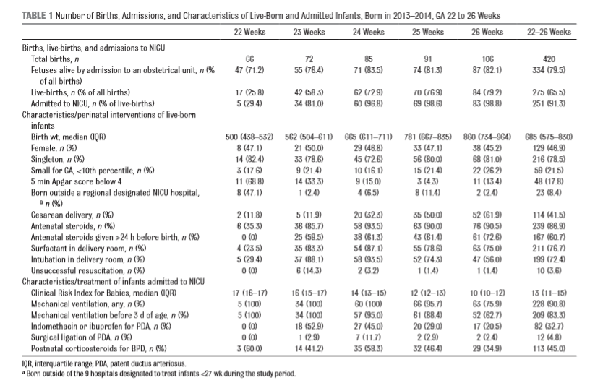
Resultados

Slide 19
Resultados
TABELA 1 - Número de nascimentos, admissões e características dos bebês nascidos vivos e admitidos, no período de 2013-2014, com IG entre 22 a 26 semanas
Nascimentos, nascimentos vivos e Admissões para UCIN
Nascimentos totais, n
Fetos vivos por admissão em uma unidade obstétrica, n (% de todos os partos)
Nascidos vivos, n (% de todos os partos)
Admitidos para UTIN, n (% de nascidos vivos)
Características / intervenções perinatais de bebês nascidos vivos
Nascimento, médios (IQR)
Feminino, n (%)
Singleton, n (%)
Pequeno para IG, <percentil 10, n (%)
5 min Pontuação de Apgar abaixo de 4
Nascido fora de um hospital regional UCIN designado,
n (%)
Cesariana, n (%)
Esteroides pré-natais, n (%)
Esteroides pré-natais administrados> 24 h antes do nascimento, n(% )
Surfactante na sala de parto, n (%)
Intubação na sala de parto, n (%)
Ressuscitação sem êxito, n (%)
Características / tratamento de lactentes admitidos no UCIN
Índice de Risco Clínico para Bebês, mediana (IQR)
Ventilação mecânica, qualquer, n (%)
Ventilação mecânica antes dos 3 dias de idade, n (%)
Indometacina ou ibuprofeno para PDA, n (%)
Ligação cirúrgica de PDA, n (%)
Corticosteróides pós-natais para DBP, n (%))

Slide 20
Resultados
As anomalias congênitas foram identificados em 12,4%.
O peso ao nascer variou de 300 a 1180g, com uma média de 685g.
Os esteróides antenais foram administrados em 87%, e 61% dos lactentes receberam um curso completo.
Não houve associação entre IG e recebimento de esteróides pré-natais para bebês >22 semanas.
O surfactante foi administrado na sala de parto para 211 dos 275 (77%) lactentes e 29 crianças receberam surfactante por uma técnica menos invasiva sem intubação.²⁰
Entre os lactentes admitidos na UTIN, 227 de 251 (90%) receberam surfactante e 228 de 251 (91%) receberam ventilação mecânica.

Slide 21
Resultados
Admissão, sobrevivência e morbidades da UTIN entre bebês sobreviventes
O risco de não ser admitido na UTIN em comparação com RN de 26 semanas.
  22 semanas (OR 174,3, IC 95%, 44,5-683,3),
  23 semanas (OR 12,8, IC 95%, 4,1- 40,1),
  24 semanas (OR 3,8, IC 95%, 1,2-12,5)
Ajustado para IG, o parto por cesariana foi associado a uma maior taxa de admissão na UCIN (OR 3.1, IC 95% 1.2-8.2).
A taxa de sobrevivência de 1 ano foi de 44% para todos os partos, 67% para todos os recém-nascidos nascidos vivos e 74% para lactentes admitidos na UTIN (Tabela 1).

Slide 22
Resultados
A taxa de sobrevivência com:
  22 semanas → 18%
  23 semanas → 29%
  24 semanas → 56%
  25 semanas → 84%
  26 semanas → 90%
(por cada incremento de semana em IG: OR 3.3, IC de 95% 2,4-4,4).
O uso de esteróides antenatal mostrou aumento da sobrevida (OR 3,5, IC 95% 1,4-8,8),
Não foi encontrada associação significativa entre a sobrevivência e cesariana, pequeno para IG, sexo ou parto múltiplo, ajustada para IG.
As taxas de morbidade entre os 185 lactentes sobreviventes são mostradas em Tabela 2

Slide 23
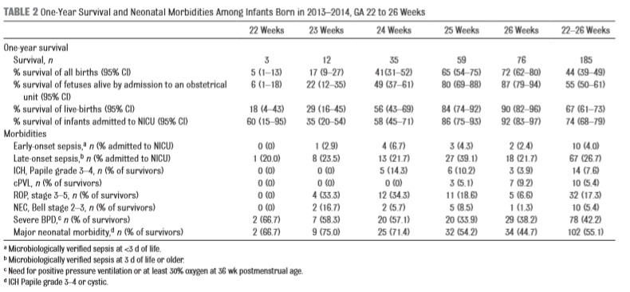
Resultados

Slide 24
Resultados
TABELA 2 Sobrevivência Morbidades neonatais com 1 ano de idade entre os bebês nascidos em 2013-2014, IG 22 a 26 semanas
Sobrevivência de um ano
sobrevivência n
% de sobrevivência de todos os partos (95% IC)
% de sobrevivência de fetos vivos por admissão em uma unidade obstétrica (IC 95%)
% de sobrevivência de vida - parto (95% IC)
% de sobrevivência de lactentes admitidos na UTIN (95% IC)
Morbidades
Sepse de início precoce, um (% Admitido na UTIN)
Sepse de início tardio, bn (% admitido na UTIN)
HIC, Papile grau 3-4, n (% dos sobreviventes)
Leucomalácia cística periventricular, n (% de sobreviventes)
ROP, estágio 3-5, n (% dos sobreviventes)
NEC, estágio do sino 2-3, n (% dos sobreviventes)
DBP grave, n (% dos sobreviventes)
Morbidade neonatal principal, dn (% Dos sobreviventes)

Slide 25
Resultados
A hemorragia intracraniana (HIC grau 3 ou 4) e/ou leucomalácia cística periventricular foram diagnosticados em 14 (13%) crianças, mas não entre os 15 bebês sobreviventes com IG <24 semanas.
Enterocolite necrosante foi diagnosticado em 10 lactentes e 8 necessitaram de laparotomia, incluindo 2 com ileostomia na alta.
As principais morbidades neonatais foram encontradas em 102 de 185 (55%) dos bebês sobreviventes.
A IG decrescente foi associada:
  a maiores incapacidades neonatais (OR 1,6, IC 95% 1,2-2,2),
  DBP –displasia broncopulmonar pulmonar grave (OR 1,4, IC 95% 1,02-1,9) e
  ROP severa (OR 1,9, IC 95% 1,3-2,8),
  mas não com risco de enterocolite necrosante(NEC) ou grave anormalidade no ultrassom.

Slide 26
Resultados
Em 34 de 66 (52%) mortes da UTIN, uma decisão explícita de reter o cuidado ativo foi feito.
Entre estes bebês, uma grave anormalidade no ultrassom foi o principal motivo para a retenção de cuidados ativos em 17 de 34 (50%).
De todas as crianças com diagnóstico de HIC grau 4 ou leucomalácia cística periventricular, a morte devido à retenção de cuidados intensivos variou de 74% para crianças <25 semanas a 15% com IG de 25 a 26 semanas.

Slide 27
Resultados
Tendências na Noruega entre 1999-2000 e 2013-2014
A população de nascimento total foram semelhantes nos 2 períodos (NEPS1 e NEPS2)
No entanto, a proporção de morte intrauterina fora do hospital aumentou 117% (P = 0,001) ao longo dos 15 anos, e a incidência total de bebês nascidos com 22 a 24 semanas de gestação aumentou 29% (P = 0,014).
Entre os bebês <26 semanas admitidos na UTIN, a proporção entre partos por cesariana aumentou de 25% em NEPS1 para 36% em NEPS2 (P = 0,04) e a proporção que recebeu surfactante na sala de parto aumentou de 69% para 86% ( P = 0,001).
Entre os lactentes que morreram na UCIN, a idade mediana (intervalo interquartil) da morte aumentou de 2 (8) dias em NEPS1, para 8,5 (23) dias em NEPS2.
A proporção com DBP grave foi aumentada em NEPS2 em comparação com NEPS1 (42% vs 28%, P = 0,007), mas não houve diferenças nas taxas de anormalidades graves de ultrassom, ROP, NEC ou mortalidade entre as 2 coortes.

Slide 28
Resultados
Comparação entre países europeus
A Figura 1 ilustra taxas de natimortos, internações na UTIN e sobrevivência entre lactentes nascidos vivos e a proporção com morbidades neonatais graves entre sobreviventes em coortes nacionais da Noruega, Suécia, Inglaterra e França.
A proporção de lactentes classificados como nascidos mortos aumentou com a IG decrescente em todos os países (Fig 1A).
A taxa de natimortos em NEPS2 foi semelhante a Suécia e Inglaterra, enquanto que a França discordou significativamente com taxas mais elevadas de natimortos entre bebês nascidos de 22 a 24 semanas de IG.
As taxas de admissão da UTIN entre os bebês nascidos vivos foram maiores na Noruega e na Suécia, em comparação com a Inglaterra e a França, assim como a sobrevivência de bebês de 22 a 26 semanas (Fig 1 B e C).

Slide 29
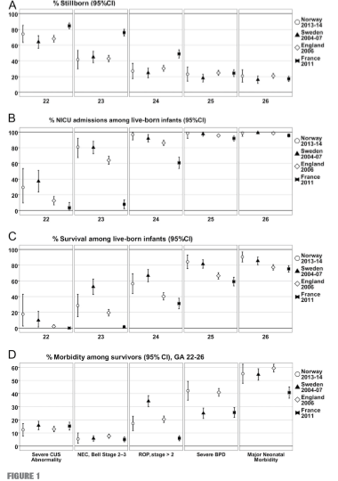

FIGURA 1 Comparação de estudos populacionais europeus recentes em taxas de nascimento fetal, internações na UTIN, sobrevivência e morbidade neonatal entre crianças de 22 a 26 semanas de gestação.

Slide 30
FIGURA 1 Comparação de estudos populacionais europeus recentes em taxas de nascimento fetal, internações de NICU, sobrevivência e morbidade neonatal entre crianças de 22 a 26 semanas de gestação.

Slide 31
FIGURA 1 Comparação de estudos populacionais europeus recentes em taxas de nascimento fetal, internações de NICU, sobrevivência e morbidade neonatal entre crianças de 22 a 26 semanas de gestação.

Slide 32
Resultados
O estudo Express relatou uma sobrevida significativamente maior com 23 semanas em comparação com a Noruega, 52% contra 29% (P = 0,010).
Entre os sobreviventes, a taxa relatada de maior morbidade neonatal foi significativamente menor em França, e as taxas de DBP grave foram menores na França e na Suécia, enquanto a ROP severa foi mais frequente na Suécia e menos frequente na França em comparação com a Noruega.
Não foram encontradas diferenças significativas em relação a anormalidades graves no ultrassom ou NEC verificadas em sobreviventes nesses estudos (Fig 1D).

Slide 33
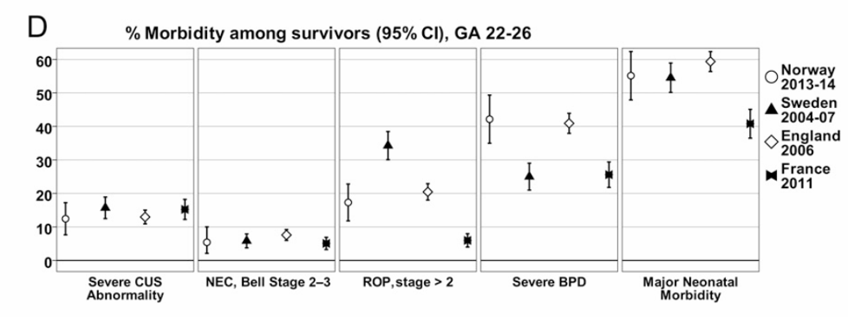
FIGURA 1 Comparação de estudos populacionais europeus recentes em taxas de nascimento fetal, internações de NICU, sobrevivência e morbidade neonatal entre crianças de 22 a 26 semanas de gestação.

Slide 34
Discussão
Neste estudo de uma coorte nacional completa de bebês extremamente prematuros nascidos em 2013-2014, 91% de todos os recém-nascidos vivos foram admitidos na UTIN.
A sobrevivência de um ano foi de 67% entre lactentes nascidos vivos e 74% entre lactentes admitidos na UTIN.
A IG decrescente foi fortemente associada à mortalidade e moderadamente associada à maior morbidade neonatal.
No entanto, não foi encontrada associação significativa entre IG e o risco de anormalidades graves no ultrassom entre sobreviventes, refletindo um limiar mais baixo para retirar cuidados intensivos entre os bebês mais imaturos quando a morbidade neurológica grave foi diagnosticada.

Slide 35
Discussão
A taxa de sobrevivência na presente coorte estudada de 2013-2014 (NEPS2) foi semelhante à coorte 1999-2000 (NEPS1).
Estudo americano Neonatal Research Network documentou um aumento significativo na sobrevivência de 1993 a 2013 para bebês nascidos de 23 a 25 semanas.²¹
De forma semelhante, o estudo Epicure 2 relatou uma melhor sobrevivência em comparação com o Epicure 1.¹⁸
Apesar da melhoria da sobrevida, nenhum dos estudos mencionados relatou taxas reduzidas de morbidade entre bebês sobreviventes <26 semanas de gestação.
A incidência total de partos prematuros entre 22 e 26 semanas de gestação em 2013-2014 na Noruega foi de 3,5 por 1000 nascimentos totais, semelhante ao estudo Express (3,3 por 1000 nascimentos), mas menor do que o estudo Epipage 2 (4,4 por 1000 nascimentos).

Slide 36
Discussão
Embora a taxa de parto pré-termo total na Noruega seja baixa,²² os autores observaram um aumento de 14% na incidência de partos extremamente prematuros entre 1999-2000 e 2013-2014.
Esse resultado foi explicado principalmente por uma taxa aumentada de morte intrauterina fora de um Hospital, enquanto a taxa de morte intrauterina após a admissão em uma Unidade Obstétrica e o número total de bebês nascidos vivos permaneceu estável ao longo do período de 15 anos.
Este estudo não foi projetado para investigar fatores de risco para morte fetal fora de um Hospital e, infelizmente, os autores não tem dados para explorar isso em detalhes.

Slide 37
Discussão
Apesar das melhorias nos cuidados pré-natais, a taxa de parto extremamente prematuro na Noruega e na maioria dos países comparáveis ​​não está em declínio, ²² e as complicações de parto prematuro são a causa mais comum de morte infantil em países de alta renda. ²³
Isso ressalta a necessidade de mais estudos sobre a epidemiologia e as causas da prematuridade, identificar maneiras de prevenir o parto prematuro e a incapacidade e a morte relacionadas à prematuridade.

Slide 38
Discussão
Os pontos fortes deste estudo são a coleta prospectiva de dados em uma base diária com uma ferramenta de registro eletrônico padronizado e a inclusão de uma coorte de nascimento nacional completo de nascidos vivos e mortos com uma alta adesão ao parto pré-natal de ultrassonografia da gravidez em 17 a 19 semanas.
Isso nos permite explorar a prática nacional de iniciar ou reter os cuidados. Também permite comparar nossos dados com outros estudos populacionais sem risco de viés de seleção devido a diferentes denominadores.²⁴
No entanto, existe um risco de viés devido a diferentes protocolos para exames ROP e ultrasssom, e devido a diferentes cálculos de IG em diferentes países.²⁵

Slide 39
Discussão
Uma limitação importante do presente estudo é que os números absolutos em cada semana de gestação são pequenos, aumentando o risco de flutuações incidentais.
Dado o tamanho da amostra de 2 anos, o presente estudo não teve poder para detectar diferenças de sobrevivência <17% em relação ao estudo NEPS1 anterior.
As menores taxas de natimortalidade e as taxas mais elevadas de internações na UTIN são nos países nórdicos, em comparação com a Inglaterra e a França, provavelmente refletem uma atitude mais proativa em relação à oferta de cuidados aos bebês mais imaturos.

Slide 40
Discussão
Além disso, as taxas de sobrevivência entre os bebês nascidos vivos foram significativamente maiores na Noruega e na Suécia, sem taxas mais altas de NEC ou anormalidades severas do ultrassom entre os sobreviventes, em comparação com os outros países.
As taxas mais elevadas de DBP grave e maior morbidade neonatal no presente estudo em comparação com Epipage 2 podem ser parcialmente explicadas pela maior sobrevivência para os bebês mais imaturos.

Slide 41
Discussão
Várias publicações recentes se concentraram em como os cuidados ativos influenciam os resultados.
O estudo Express relatou redução da mortalidade com o uso mais ativo da intervenção perinatal sem aumentar o risco de comprometimento do desenvolvimento neurológico aos 2,5 anos de idade^{. 3, 4}
Neonatal Research Network informou que a variação nas taxas hospitalares de tratamento ativo com 22 e 23 semanas representou 78% da variação hospitalar na sobrevivência e 75 % da variação na sobrevivência sem comprometimento grave^{. 2}
Os resultados desses estudos precisam ser levados em consideração no aconselhamento parental pré-natal e na tomada de decisões.

Slide 42
Discussão
No entanto, os avanços no cuidado de bebês extremamente prematuros, possivelmente, aumentam o risco de exposição prolongada de um tratamento intensivo potencialmente oneroso para os bebês que eventualmente morrem na UTIN.
Na Noruega, a idade mediana da morte entre lactentes admitidos aumentou de 2 dias em NEPS1 para 8,5 dias em NEPS2. Tendências semelhantes foram relatadas por outros.^{18,21}
Qual melhor momento para a tomada de decisões é antes do nascimento, na Sala de Parto ou mais tarde na UTIN.
Certamente, há necessidade de mais estudos de observação

Slide 43
Conclusões
Admissão em uma Unidade Obstétrica aumentou, enquanto que não houve melhora significativa na sobrevivência entre os bebês nascidos vivos na coorte 2013-2014 em comparação com a coorte 1999-2000.
Apenas alguns bebês nascidos com 22 semanas recebem cuidados ativos na Noruega, e a redução da IG foi fortemente associada à mortalidade.
Entre os sobreviventes, houve uma associação moderada entre IG e a taxa de maior morbidade neonatal, mas não com a taxa de anormalidades graves do ultrassom.
Isso provavelmente reflete um limiar mais baixo para retirar cuidados intensivos entre os bebês mais imaturos na presença de complicações neurológicas graves.

Slide 44
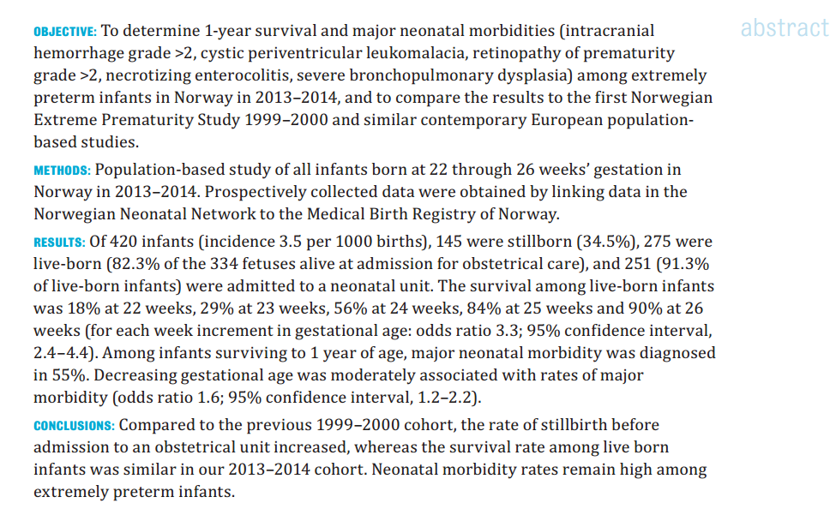

Slide 45
Referências
1. Guillén Ú, Weiss EM, Munson D, et al. Guidelines for the management of extremely premature deliveries: a systematic review. Pediatrics. 2015;136(2):343–350
2. Rysavy MA, Li L, Bell EF, et al; Eunice Kennedy Shriver National Institute of Child Health and Human Development Neonatal Research Network. Between-hospital variation in treatment and outcomes in extremely preterm infants. N Engl J Med. 2015;372(19):1801–1811
3. Serenius F, Blennow M, Maršál K, Sjörs G, Källen K; EXPRESS Study Group. Intensity of perinatal care for extremely preterm infants: outcomes at 2.5 years. Pediatrics. 2015;135(5). Available at: www. pediatrics. org/ cgi/ content/ full/ 135/ 5/ e1163
4. Serenius F, Sjörs G, Blennow M, et al; EXPRESS study group. EXPRESS study shows signiﬁ cant regional differences in 1-year outcome of extremely preterm infants in Sweden. Acta Paediatr. 2014;103(1):27–37
5. Farstad T, Bratlid D, Medbø S, Markestad T; Norwegian Extreme Prematurity Study Group. Bronchopulmonary dysplasia— prevalence, severity and predictive factors in a national cohort of extremely premature infants. Acta Paediatr. 2011;100(1):53–58
6. Markestad T, Kaaresen PI, Rønnestad A, et al; Norwegian Extreme Prematurity Study Group. Early death, morbidity, and need of treatment among extremely premature infants. Pediatrics. 2005;115(5):1289–1298
7. Costeloe K, Hennessy E, Gibson AT, Marlow N, Wilkinson AR. The EPICure study: outcomes to discharge from hospital for infants born at the threshold of viability. Pediatrics. 2000;106(4):659–671
8. Finnstrom O, Olausson PO, Sedin G, et al. The Swedish national prospective study on extremely low birthweight (ELBW) infants. Incidence, mortality, morbidity and survival in relation to level of care. Acta Paediatr. 1997;86(5):503–511

Slide 46
Referências
9. Tyson JE, Younes N, Verter J, Wright LL; National Institute of Child Health and Human Development Neonatal Research Network. Viability, morbidity, and resource use among newborns of 501- to 800-g birth weight. JAMA. 1996;276(20):1645–1651
10. Leversen KT, Sommerfelt K, Rønnestad A, et al. Prediction of neurodevelopmental and sensory outcome at 5 years in Norwegian children born extremely preterm. Pediatrics. 2011;127(3). Available at: www. pediatrics. org/ cgi/ content/ full/ 127/ 3/ e630
11. Irgens LM. The Medical Birth Registry of Norway. Epidemiological research and surveillance throughout 30 years. Acta Obstet Gynecol Scand. 2000;79(6):435–439
12. Skjaerven R, Gjessing HK, Bakketeig LS. Birthweight by gestational age in Norway. Acta Obstet Gynecol Scand. 2000;79(6):440–449
13. Jobe AH, Bancalari E. Bronchopulmonary dysplasia. Am J Respir Crit Care Med. 2001;163(7):1723–1729
14. Bell MJM, Ternberg JL, Feigin RDM, et al. Neonatal necrotizing enterocolitis. Therapeutic decisions based upon clinical staging. Ann Surg. 1978;187(1):1–7
15. de Vries LS, Eken P, Dubowitz LMS. The spectrum of leukomalacia using cranial ultrasound. Behav Brain Res. 1992;49(1):1–6
16. International Committee for the Classiﬁ cation of Retinopathy of Prematurity. The international classiﬁ cation of retinopathy of prematurity revisited. Arch Ophthalmol. 2005;123(7):991–999
17. Fellman V, Hellström-Westas L, Norman M, et al; EXPRESS Group. One-year survival of extremely preterm infants after active perinatal care in Sweden. JAMA. 2009;301(21):2225–2233

Slide 47
Referências
18. Costeloe KL, Hennessy EM, Haider S, Stacey F, Marlow N, Draper ES. Short term outcomes after extreme preterm birth in England: comparison of two birth cohorts in 1995 and 2006 (the EPICure studies). BMJ. 2012;345:e7976
19. Ancel PY, Gofﬁ net F, Kuhn P, et al; EPIPAGE-2 Writing Group. Survival and morbidity of preterm children born at 22 through 34 weeks’ gestation in France in 2011: results of the EPIPAGE-2 cohort study [published correction appears in JAMA Pediatr. 2015;169(4):323]. JAMA Pediatr. 2015;169(3):230–238
20. Göpel W, Kribs A, Ziegler A, et al; German Neonatal Network. Avoidance of mechanical ventilation by surfactant treatment of spontaneously breathing preterm infants (AMV): an open-label, randomised, controlled trial. Lancet. 2011;378(9803):1627–1634
21. Stoll BJ, Hansen NI, Bell EF, et al; Eunice Kennedy Shriver National Institute of Child Health and Human Development Neonatal Research Network. Trends in Care Practices, Morbidity, and Mortality of Extremely Preterm Neonates, 1993–2012. JAMA. 2015;314(10):1039–1051
22. Blencowe H, Cousens S, Oestergaard MZ, et al. National, regional, and worldwide estimates of preterm birth rates in the year 2010 with time trends since 1990 for selected countries: a systematic analysis and implications. Lancet. 2012;379(9832):2162–2172
23. Liu L, Johnson HL, Cousens S, et al. Global, regional, and national causes of child mortality: an updated systematic analysis for 2010 with time trends since 2000. Lancet. 2012;379(9832):2151–2161
24. Rysavy MA, Marlow N, Doyle LW, et al. Reporting outcomes of extremely preterm births. Pediatrics. 2016;138(3): e20160689
25. Simic M, Amer-Wahlin I, Marsal K, Kallen K. Effect of various dating formulae on sonographic estimation of gestational age in extremely preterm infants. Ultrasound Obstet Gynecol. 2012;40(2):179–185

Slide 48
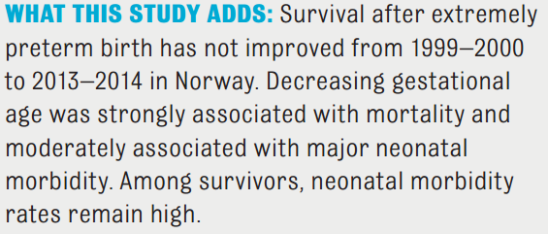
O QUE ESTE ESTUDO ADICIONA
A sobrevivência após nascimento extremamente prematuro não melhorou desde 1999-2000 Até 2013-2014 na Noruega.
A diminuição da idade gestacional esteve fortemente associada à mortalidade e moderadamente associado a morbidade maior neonatal.
Entre os sobreviventes, as taxas de morbidade neonatal permanecem altas

Slide 49


Nota do Editor do site, Dr. Paulo R. Margotto. Consultem também! Aqui e Agora! Estudando Juntos!
Prever o futuro de uma única criança com base em estatísticas de população é um negócio arriscado e, consequentemente, o neonatologista ético deve empregar uma generosa dose de humildade quando estiver usando a sua bola de cristal (Ola Didrik Saugstad,Noruega)
PERIVIABILIDADE (ao redor de viabilidade):além da idade gestacional (importância de outros fatores clínicos) | Paulo R. Margotto
30th International Workshop on Surfactant Replacement, ocorrido em Estocolmo, Suécia, entre os dias 5-6 de junho de 2015

Slide 50

O grande desafio da Perinatologia nos dias atuais é definir um nível de maturidade limítrofe abaixo do qual a sobrevida com qualidade é muito pouco provável.
Devido a tantas incertezas, o envolvimento dos pais no processo decisório antes e após o nascimento e reavaliação contínua da resposta ao tratamento parece ser a conduta médica mais adequada.
O caminho é longo....temos que trilhá-lo juntos!!.
Dragão do Mar, Fortaleza

Slide 51

Sobrevida e morbidade em prematuros com menos de 32 semanas de gestação na região central do Brasil (Apresentação) | Márcia Pimentel de Castro, Lígia Maria Suppo Souza Rugolo, Paulo Roberto Margotto. Apresentação:Rafael dos S. Marques, Rafael L. J.A. Silva, Vinicius F. Paranaíba
[Survival and morbidity of premature babies with less than 32 weeks of gestation in the central region of Brazil].
de Castro MP, Rugolo LM, Margotto PR.Rev Bras Ginecol Obstet. 2012 May;34(5):235-42. Portuguese.PMID:
  22584859. Artigo Integral
  OBJETIVO
Testar a hipótese de que a sobrevida de RN prematuros varia de acordo com a a idade gestacional (IG) e o peso ao nascer e que as complicações da prematuridade, especialmente as alterações identificadas por meio de ultrassonografia cerebral, associam-se à maior mortalidade
Estudo prospectivo de coorte envolvendo:
Prematuros, com IG entre 25 e 31 semanas e 6 dias, sem malformações maiores, nascidos vivos na Maternidade do Hospital Regional da Asa Sul (HRAS), em Brasília, e internados na UTI neonatal desse Hospital, no período de 1º de novembro de 2009 a 31 de outubro de 2010

Slide 52
Resultados
Com a subdivisão dos RN por faixa de IG, os grupos ficaram assim constituídos: G25, n=59 (29,8%); G28, n=43 (21,7%) e G30, n=96 (48,5%).
Em G25 o parto vaginal foi mais prevalente e corioamnionite foi significativamente mais frequente em comparação ao G30.
As medidas antropométricas dos RN diferiram entre os grupos, com os menores valores no grupo G25 e, também nesse grupo, a proporção de RN pequenos para a IG, bem como a necessidade de reanimação em sala de parto foram significativamente maiores do que nos demais
A proporção de sobrevivência por grupo estudado foi de 52,5% em G25, 67,4% em G28 e de 88,5% em G30.

Slide 53
Resultados
-A morbidade neonatal foi elevada, com frequência significativamente maior quanto menor a faixa de IG, exceto a ocorrência de pneumotórax, enterocolite necrosante e leucomalácia que não diferiu entre os grupos.
-Aos 28 dias de vida, mais da metade dos prematuros de G25 (50,8%) eram dependentes de oxigênio.
-A mortalidade neonatal foi significativamente maior em G25 e G28, em relação a G30 (Tabela 2).
O risco de óbito foi maior em G25 e G28 quando comparados a G30, com risco relativo – RR=4,1 (IC a 95% – IC95% 2,2–7,6) no primeiro grupo e RR=2,8 (IC95% 1,4–5,7) no segundo

Slide 54
Resultados
Controlando da influência do peso ao nascer e da IG nas variáveis que se associaram ao óbito (SDR, sepse precoce, enterocolite necrosante, hemorragia pulmonar, hemorragia intraventricular graus III-IV, reanimação), a analise multivariada com regressão logística mostrou
que apenas a hemorragia pulmonar (odds ratio – OR=3,3;IC95% 1,4–7,9; p=0,01) e a doença da membrana hialina (OR=2,5; IC95% 1,1–6,0; p=0,04) persistiram significativamente associadas ao óbito.

Slide 55
DISCUSSÃO
A maior taxa de sobrevida ocorreu na faixa de maior IG, variando entre 88,5% para prematuros com 30 a 31/6 semanas e 52,6% para prematuros com IG 25 – 27/6 semanas.
Quando se considera a sobrevida específica de prematuros com 25 semanas (45,4%), observa-se que foi similar àquela descrita em outros países, como Reino Unido e Irlanda em 1995 (44%), porém está muito distante dos resultados encontrados na Alemanha (79%)21, Noruega (80%)22, em 2000, nos EUA (75%)23, em 2003, ou mesmo na Suécia (82%)24, em 2007.
Nesta coorte, dos 53 óbitos registrados, 28 (52,8%) ocorreram em prematuros extremos (<28 semanas), sendo que sobrevida acima de 50% foi encontrada em prematuros com IG de 26 semanas (56,5%) e peso ≥700 g.
Porém, há de se considerar a sobrevida muito próxima a 50% para os prematuros com 25 semanas, o que permite delimitar a viabilidade, na Maternidade estudada, ao redor de 25 a 26 semanas.

Slide 56
DISCUSSÃO
Não houve diferença entre os grupos em relação ao uso de esteróide antes do parto. Vale ressaltar a elevada incidência de uso de corticóide nos três grupos estudados, especialmente no grupo
de menor IG, em que atingiu 76,3%, bem acima da incidência descrita em estudo multicêntrico realizado
no Brasil (54%), em 2005 e o próprio Serviço, ente 2007 e 2008 (50,3%)
Isso mostra:
melhora na assistência obstétrica, com crescente preocupação dos obstetras em relação ao prognóstico dos prematuros, mesmo nas menores faixas de IG.
A despeito do efeito protetor do corticóide, a ocorrência de SDR foi elevada nos três grupos estudados , especialmente no grupo mais imaturo (74,5%).
A SDR esteve fortemente associada ao óbito, mesmo após análise de regressão logística, quando variáveis como peso ao nascer e IG foram controladas.

Slide 57
DISCUSSÃO
As taxas de morbidades intra-hospitalar foram altas nos prematuros extremos, certamente contribuindo para o desenvolvimento neurológico adverso
Em estudo da Rede Brasileira de Pesquisas Neonatais,envolvendo 579 RN entre 23 e 33 semanas de gestação, a doença de membrana hialina ocorreu em 58%, a PCA em 37% e a sepse precoce em 31%. Não foram analisadas alterações na ultrassonografia cerebral. A mortalidade neonatal precoce foi de 16%, com variação de 5 a 31%, entre as diferentes Unidades Neonatais participantes. Dos 92 RN que faleceram, 73% tinham IG entre 23 e 27 semanas, e essa faixa de IG foi fator independente de risco para o óbito neonatal precoce, aumentando o risco em cinco vezes.
A elevada incidência de hemorragia pulmonar, em G25, possivelmente se deve à maior ocorrência de sepse nesse grupo.
Possível explicação:
A infecção bacteriana induz a produção de interleucina-8, que estimula a ativação de neutrófilos, o que contribui para o desenvolvimento da hemorragia pulmonar, além do comprometimento da função cardiovascular, que propicia alteração do fluxo sanguíneo cerebral
A hemorragia intraventricular grave (graus III e IV) ocorreu em 20% dos prematuros incluídos em G25, aumentando em quase 2 vezes o risco de óbito, nesse grupo. No grupo G28, a hemorragia intraventricular foi mais frequente do que em G30 e esteve igualmente associada a risco aumentado de óbito

Slide 58
O Por quê deste estudo?
A análise da mortalidade e dos fatores associados permite identificar aspectos que requerem adoção de melhores práticas para a redução de morbidades passíveis de intervenção e melhora nas taxas de sobrevida de prematuros extremos
Em resumo, os autores verificaram que, na coorte estudada, a mortalidade esteve diretamente relacionada à faixa de IG e ao peso ao nascer.
A sobrevivência foi maior que 50% a partir de 26 semanas e 700g.
As alterações hemorrágicas graves, detectadas pela ultrassonografia cerebral, foram mais frequentes nos prematuros menores (25 a 27/6 semanas e 28 a 29/6 semanas) e se associaram à maior risco de óbito.
A hemorragia pulmonar e a SDR foram preditores independentes de óbito neonatal.

Slide 59
Fatores perinatais associados com tratamento ativo intensivo no limite da viabilidade-um estudo populacional | Litmanovitz I et al. Apresentação: Fernanda Arantes Alves, Paulo R. Margotto
Existem alguns guidelines que orientam o manejo de prematuros extremos ao redor do mundo
Recomendação do Committee on the Fetus and Newborn of the American Academy of Pediatrics:
“Quando a mortalidade precoce é provável e a sobrevivência poderia estar acompanhada por alto risco de morbidade severa inaceitável, a terapia ativa intensiva não está indicada. Se o prognóstico for incerto, mas provavelmente muito ruim, o desejo dos pais deve determinar se o neonato é reanimado”
Recomendação Nuffield Council on Bioethics do Reino Unido:
“Reanimação e cuidados intensivos não devem ser padrão em menores de 22 semanas, mas pode ser realizada a pedido dos pais e no parecer clínico de que é no melhor interesse da criança. Para neonatos de 23 semanas, os pais podem fazer a escolha, mas os clínicos devem concordar que isto é no melhor interesse do recém-nascido. Para neonatos de 24 semanas, a reanimação deve ser efetuada mas a terapêutica pode ocorrer após acôrdo mútuo entre pais e médicos”

Slide 60
OBJETIVO DO PRESENTE ESTUDO
Identificar fatores perinatais e neonatais associados com a realização de terapia ativa intensiva em neonatos nascidos no PERÍODO DE PERIVIABILIDADE de 22 a 24 semanas de idade gestacional.

Slide 61
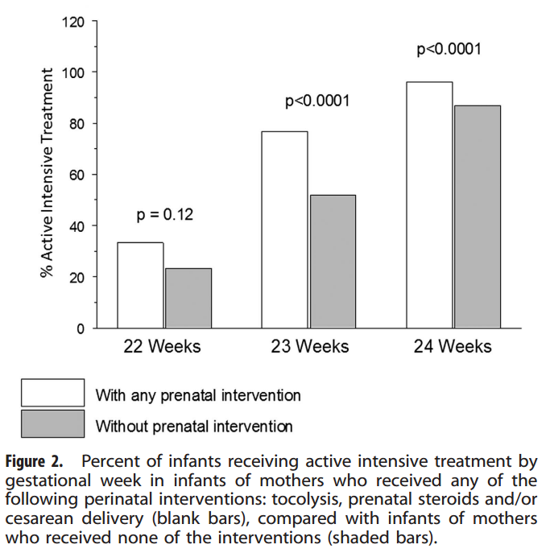
O percentual de tratamento intensivo por semana de idade gestacional nos RN de mães que receberam quaisquer das seguintes intervenções:tocólise, esteróide pré-natal e o cesariana é mostrado na Figura.

Slide 62
O presente estudo sugere que uma abordagem ativa no manejo obstétrico parece ter impacto sobre a decisão de neonatologistas na realização de terapia ativa intensiva em neonatos nascidos no limite de viabilidade (22-24 semanas.
A maior probabilidade de terapia ativa intensiva associada com intervenções obstétricas pode contribuir para o efeito benéfico registrado com uso de corticóide antenatal e com parto cesáreo na sobrevivência de neonatos nascidos no limite de viabilidade.
No presente estudo o uso de esteróde antenatal, tanto curso parcial como completo, associou-se com 3 vezes o aumento de terapia intensiva ativa.
O parto cesáreo esteve associado a uma probabilidade 2,68 maior para terapia ativa intensiva.

Slide 63
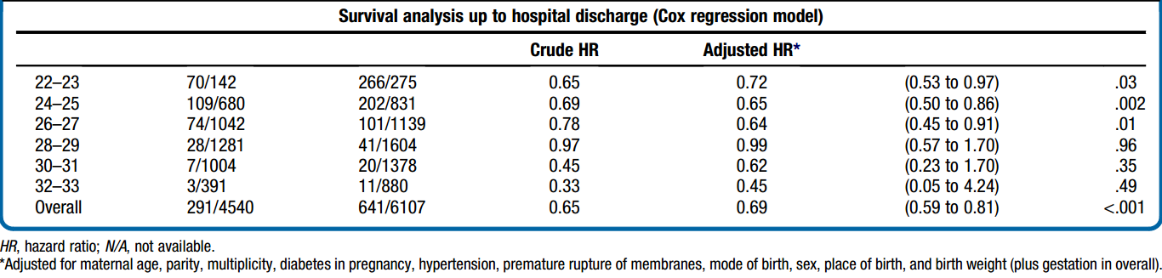
Esteróide pré-natal
Corticosteróides antenatais promovem sobrevivência de recém-nascidos extremamente pré-termos nascidos com 22 a 23 semanas de idade gestacional | Rintaro Mori, Satoshi Kusuda et al. Apresentação: Caio César Barbosa, Amadeu Monteiro Neto, Paulo R. Margotto
Mori et al, 2011:recém-nascidos de 22-23 semanas de gestação, a exposição pré-natal de corticosteróides, as taxas de mortalidade diminuíram (OR: 0,72 ;95% IC 95% 0,53-0,97), como mostrou a regressão logística.

Slide 64
PERIVIABILIDADE (ao redor de viabilidade):além da idade gestacional (importância de outros fatores clínicos) Autor(es): Paulo R. Margotto
Na busca da melhor decisão sobre os recém-nascidos (RN) que se encontram na periviabilidade na nossa Unidade, trouxemos novas informações adquiridas por ocasião da nossa presença no 30th International Workshop on Surfactant Replacement, ocorrido em Estocolmo, Suécia, entre os dias 5-6 de junho de 2015. Neste encontro, o Dr. Eric Shinwell abordou sobre a Ética do nascimento nos limites de viabilidade: o negócio arriscado da predição. Na tomada de decisão para os recém-nascidos entre 23 semanas e 24 semanas e 6 dias que se encontram na zona cinzenta a partir de dados internacionais, não somente a idade gestacional, como também outros fatores clínicos exercem importância, como o peso ao nascer, sexo, nascimento único e mais recentemente (maio de 2015), intervenções obstétricas, como uso de, terapia para tocólise, corticosteróide pré-natal e cesariana influenciam a decisão do neonatologista. Do ponto de vista ético, cada Serviço deve ter o seu limite de viabilidade (cada Serviço tem que conhecer a sua capacidade de manter um RN naquelas condições com qualidade de vida). A zona cinzenta, considerada limite entre a autonomia do paciente ou de seus familiares e a futilidade do tratamento, para os dados perinatais da Unidade de Neonatologia do HRAS/HMIB/SES/DF está entre 24-24semanas e 6 dias. Nesta faixa de idade gestacional, as intervenções obstétricas terão profundas influências nos neonatologistas, principalmente o uso de esteróide pré-natal. É citado um caso que mostra que prever o futuro de uma única criança com base em estatísticas de população é um negócio arriscado e, consequentemente, o neonatologista ético deve empregar uma generosa dose de humildade quando estiver usando a sua bola de cristal.

Slide 65
Construindo o limite de viabilidade (Discussão com a Obstetrícia) Autor(es): Paulo R. Margotto
Propomos que a nossa zona cinzenta (limite entre a autonomia do paciente ou de seus familiares e a futilidade do tratamento) seja de 24 semanas-24semanas 6 dias, com base em dados do nosso Serviço.
Neste limite proposto, a abordagem obstétrica (esteróide pré-natal, tocólise, cesariana) tem importante impacto na decisão do neonatologista. Associado a esta interação obstetra-neonatologista, fatores que devem ser levados em conta na melhor decisão principalmente naqueles no limite da periviabilidade (próximos a viabilidade que é 25 semanas de idade gestacional), são: o sexo feminino, o nascimento único e o peso ao nascer.

Slide 66
Então...
RN de 24semanas-24semanas 6 dias
As decisões do tratamento:
CPAPnasal / Nutrição Parenteral / Antibiótico (se indicado)
Considerando...
Sexo ao nascer
Nascimento único
Peso ao nascer
Condições ao nascer
Uso de esteróide pré-natal
Cesariana
Desejo dos pais
Após discussão com a Equipe Neonatal ventilação mecânica
Principalmente os na periviabilidade (ao redor da viabilidade)
Margotto,PR,2015

Slide 67
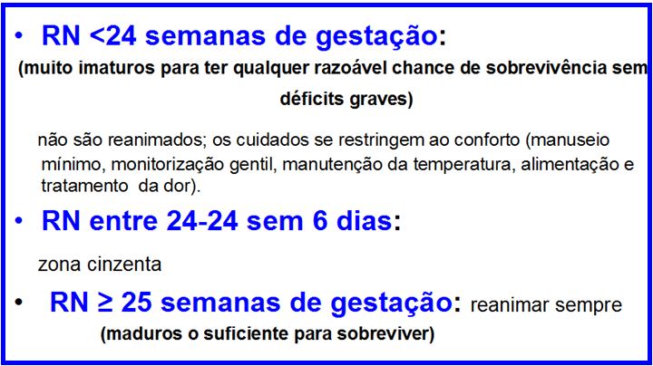
Com estas informações construímos o nosso Limite de Viabilidade na Unidade de Neonatologia do HMIB/SES/DF
Protocolo para o Limite de Viabilidade | Paulo R. Margotto, Sandra Lins, Marta David Rocha de Moura, Márcia Pimentel, Patrícia Berebe, Martha G. Vieira, Zilma Eliane Ferreira Alves, Lucila Nagata e Equipe Neonatal/Obstetra do HRAS/HMIB/SES/DF

Slide 68
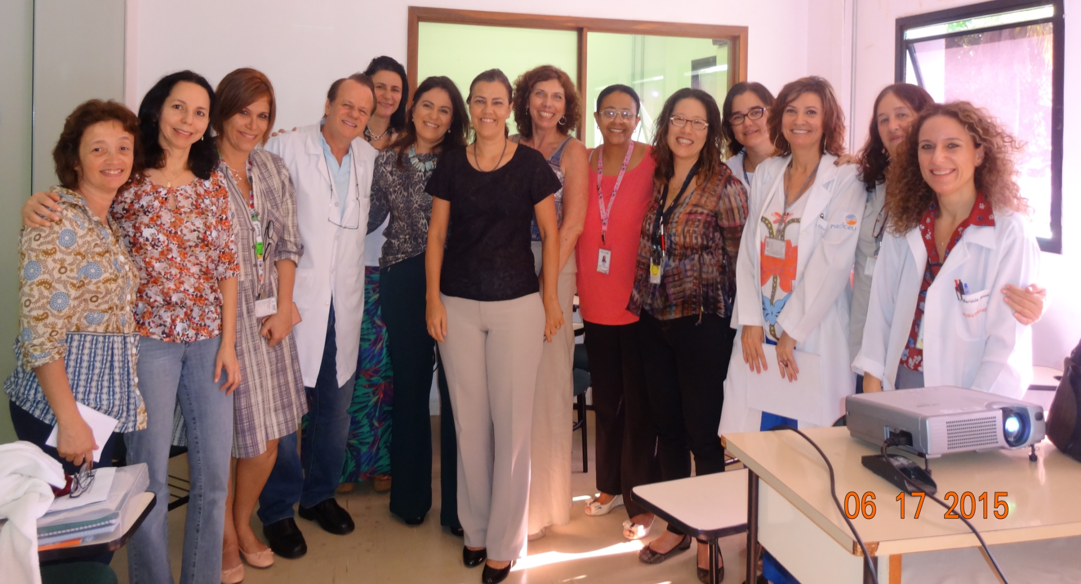
Equipe de Obstetrícia e Ginecologia e Neonatologia do HRAS/HMIB/SES/DF

Slide 69
“ Quando a gente acha que tem todas as respostas,
vem a vida e muda todas as perguntas ...”
Luis Fernando Veríssimo
Vejam esta publicação online de 25 de abril de 2017

Slide 70

ÚTERO ARTIFICAL PODE SALVAR PREMATUROS
Útero artificial pode salvar prematuros (An extra-uterine system to physiologically support the extreme premature lamb) | Partridge EA, Davey MG, Hornick MA et al. Realizado por Paulo R. Margotto
Dr. Alan W. Flake
"Esse sistema é potencialmente muito superior ao que os Hospitais podem, hoje, fazer por bebês nascidos com 23 semanas. Isso pode estabelecer um novo padrão de cuidado", Alan W. FlakE, diretor do Centro de Pesquisa Fetal do Hospital Infantil da Filadélfia

Slide 71
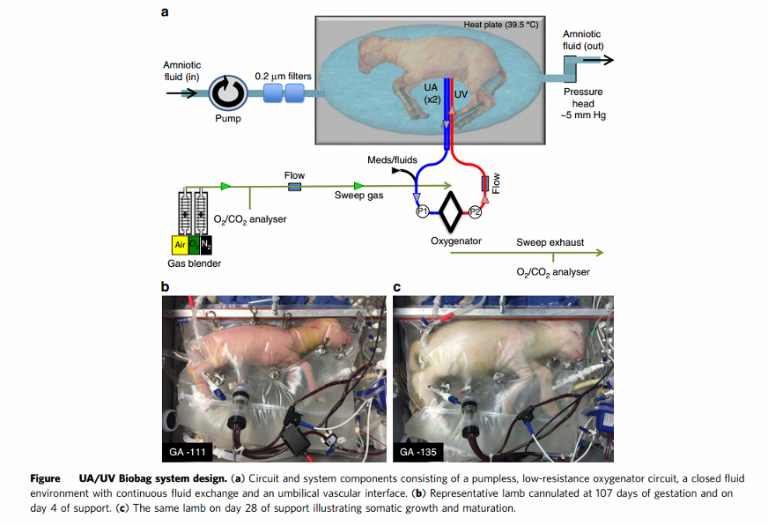
Figura: Desenho do UA / UV (artéria umbilical/veia umbilical) do sistema Biobag (A) Componentes do circuito e do sistema constituídos por um circuito oxigenador sem bombas e de baixa resistência, um ambiente fechado com flúido com troca contínua de fluidos e uma interface vascular umbilical (B) ovelha representativa canulada aos 107 dias de gestação e no 4o dia de suporte (C)A mesma ovelha com 28 dias de suporte que ilustra o crescimento somático e a maturação

Slide 72
Crescimento e desenvolvimento do cérebro
Os cérebros eram grosseiramente normais sem diferença entre as proporções de peso entre a taxa de cérebro / corpo nos animais experimentais versus os controles intra-uterinos correspondentes à idade (Fig. 3a).
Para avaliar a maturação do cérebro os autores analisaram a espessura giral que também demonstrou nenhuma diferença em relação aos controles (Fig. 3b).
Sem diferenças no diâmetro biparietal entre as ovelhas experimentais e controle (Fig 7c)
No corte do cérebro inteiro, não foram observadas evidências de hemorragia ou infarto em nenhum cérebros de animais UA / UV (n ¼ 5).
Finalmente, para avaliar lesão isquêmica e integridade global do cérebro sobre o cordeiro sobrevivente, TC pós-natal em T1, T2 e difusão ponderada na ressonância magnética foram realizadas aos 6 meses de idade (Fig. 3d). Não houve evidência de isquemia ou defeitos estruturais.
Para confirmar esses achados a nível histológico, não houve diferença na densidade de mielina em qualquer dos cérebros analisados ​​
Além disso, neuropatologistas de duas instituições foram incapazes de identificar quaisquer lesões histológicas associadas à isquemia, infarto ou desmielinização ao examinarem às cegas, tecidos experimentais e de controle .

Slide 73
A população-alvo inicial para esta terapia provavelmente
será o prematuro extremo de 23-25 ​​semanas.
Atualmente a morbidade e mortalidade desta população parece
justificar a aplicação geral desta tecnologia se for comprovada
para melhorar drasticamente os resultados nos ensaios clínicos.
Futuros desenvolvimentos podem permitir uma melhor previsão dos nascimentos prematuros extremos, permitindo a
predição genética de bebês que estão mais em risco de mortalidade e morbidade se nascidos prematuros.
Isso por sua vez
estratificaria o risco dos pacientes em potencial e possibilitaria selecionar os pacientes que mais provavelmente se beneficiariam.
Um ponto importante é que a colocação no sistema não proibiria terapias padrão para estas crianças, como os glicocorticóides pré-natais que continuariam sendo administrados e rápido nascimento do sistema e conversão para o cuidado padrão do prematuro, caso fosse necessário se o sistema falhasse.

Slide 74
Antes das 22-23 semanas de gestação, existem prováveis ​​limitações fisiológicas e técnicas que irão aumentar o risco e reduzir o benefício potencial desta terapia.
O objetivo deste estudo não é estender os limites atuais de viabilidade, mas
oferecer o potencial para melhores resultados para esses bebês que já estão sendo rotineiramente ressuscitados e cuidados em Unidades de Cuidados Intensivos Neonatais.
Finalmente, as implicações desta tecnologia se estendem além da aplicação clínica a
prematuros.
Potenciais aplicações terapêuticas podem incluem o tratamento da restrição do crescimento fetal, insuficiência placentária ou o resgate de prematuros
após a intervenção fetal ou cirurgia fetal.
A tecnologia também pode proporcionar a oportunidade a crianças afetadas por malformações congênitas do coração, pulmão e diafragma para correção precoce ou terapia antes da instituição de ventilação.
Numerosas aplicações relacionadas farmacologia fetal, terapia de células tronco ou de genes poderia ser facilitada, eliminando a possibilidade de exposição materna e permitindo a entrega direta de agentes terapêuticos ao feto isolado.
Finalmente,este sistema oferece um intrigante modelo experimental para questões fundamentais relativas ao papel da mãe e placenta no desenvolvimento fetal.
A longo prazo a maturação fisiológica e a manutenção de um feto separado da mãe-placenta agora possível, torna possível o estudo da contribuição relativa deste órgão para maturação fetal

Slide 75
Então...
A população estudada, no estudo de Stensvold HJ et al, Noruega, 2017, aqui Apresentado, incluiu todos os bebês nascidos vivos (275, dos quais 91% foram internados na UTI)) e natimortos (145), com 22 a 26 semanas nascidos na Noruega, entre 1 de janeiro de 2013 e 31 de dezembro de 2014,com o objetivo de descrever os cuidados perinatais, a morbidade neonatal, as causas de morte e a sobrevivência de 1 ano, além de comparar com uma coorte de prematuros de 22 a 27 semanas ou peso de nascimento <1000 g, nascido em 1999 e 2000 na Noruega. e com estudos populacionais de outros países (Suécia, Inglaterra e França).Na coorte atual, os esteróides antenatais (aumentaram a sobrevivência em 3,5 vezes mais) foram administrados em 87% e 61% dos lactentes receberam um curso completo; 77% receberam surfactante na Sala de parto, dos quais 14% de forma não invasiva. A taxa de sobrevivência de 1 ano foi de 44% para todos os partos, 67% para todos os recém-nascidos nascidos vivos e 74% para lactentes admitidos na UTI. Por idade gestacional, a taxa de sobrevivência foi de: 22 semanas (18%); 23 semanas (29%), 24 semanas (56%), 25 semanas (84%) e 26 semanas (90%). Por cada incremento de semana na idade gestacional, a sobrevivência aumentou significativamente 3,3 mais. Em 52% das mortes na UTI, foi feita uma decisão explícita de reter o cuidado ativo e em 50% , o principal motivo para reter o tratamento foi uma grave anormalidade ao ultrassom (hemorragia intraventricular grau IV e ou leucomalácia periventricular), ocorrendo em 74% nos <25 semanas e 15% nos entre 25-26 semanas.Em comparação com a coorte de 1999-2000, a sobrevivência não melhorou e as taxas de morbidade permaneceram altas.A decisão de iniciar ou reter cuidados ativos para bebês na fronteira da viabilidade é desafiadora e eticamente complexa.Há um acordo geral para o cuidado de conforto com 22 semanas de idade gestacional e cuidados ativos com mais de 25 semanas. Entre 23-24 semanas (zona cinzenta) as recomendações variam substancialmente. Na Unidade Neonatal do HMIB, a partir dos nossos dados, a nossa zona cinzenta situa-se entre 24 a 24 semanas e 6 dias, na qual a atuação pré-natal exerce influência na decisão do Neonatologista (<24 semanas, conforto e ≥25 semanas, abordagem ativa).Segundo o Dr. Ola Didrik Saugstad, prever o futuro de uma única criança com base em estatísticas de população é um negócio arriscado e, consequentemente, o Neonatologista ético deve empregar uma generosa dose de humildade quando estiver usando a sua bola de cristal. O grande desafio da Perinatologia nos dias atuais é definir um nível de maturidade limítrofe abaixo do qual a sobrevida com qualidade é muito pouco provável
Paulo R. Margotto

Slide 76
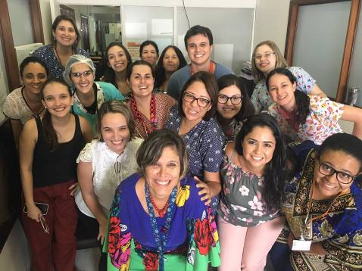
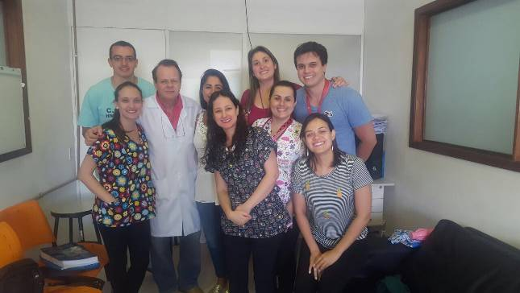
Obrigada!!
Dra. Patrícia
Dra. Patrícia
Staffs e Residentes da Unidade de Neonatologia do HMIB/DF/SES

